Slide 1


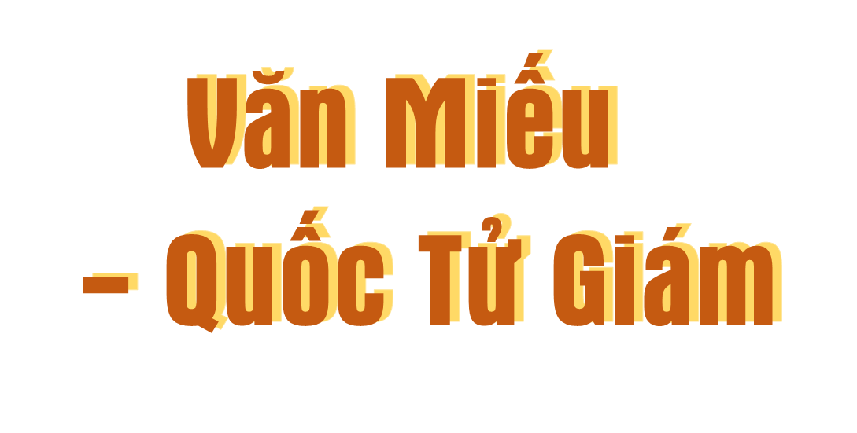











Slide 2






Slide 3
KHÁM PHÁ

Slide 4


Hoạt động 1: Tìm hiểu việc bảo tồn và phát huy giá trị của khu Văn Miếu – Quốc Tử Giám.

Slide 5

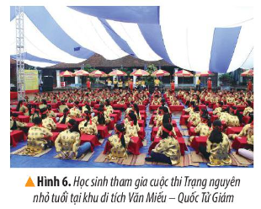
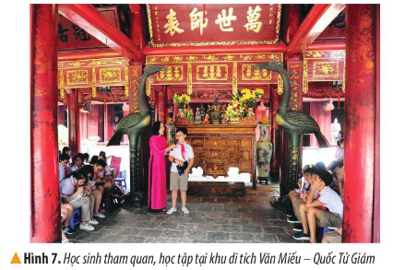
Đọc thông tin và quan sát hình 6,7, em hãy kể tên một số hoạt động được tổ chức ở khu di tích Văn Miếu – Quốc Tử Giám nhằm tôn vinh truyền thống hiếu học của dân tộc.

Slide 6

Theo em, cần làm gì để giữ gìn và phát huy giá trị của khu di tích Văn Miếu – Quốc Tử Giám?
Tăng cường quảng bá về khu di tích Văn Miếu – Quốc Tử Giám trên các báo, đài, sách,... để nhiều người trên thế giới biết đến.
Tổ chức các cuộc thi giới thiệu về khu di tích Văn Miếu – Quốc Tử Giám trên các trang mạng xã hội để tuyên truyền việc giữ gìn và phát huy giá trị của khu di tích đến với các bạn trẻ niều hơn,...

Slide 7


Slide 8
HĐ2: Đề xuất việc làm để góp phần giữ gìn và phát huy giá trị của khu di tích Văn Miếu – Quốc Tử Giám.

Slide 9
Đề xuất một số việc nên làm và không nên làm để góp phần gìn giữ và phát huy giá trị của Văn Miếu - Quốc Tử Giám.
Nên làm | Không nên làm
Quảng bá hình ảnh khu di tích
Làm xấu hình ảnh khu di tích
Giữ gìn vệ sinh khi tham quan
Xả rác bừa bãi khi tham quan
Tổ chức nhiều cuộc tham quan
Giẫm đạp lên cỏ tại khu di tích
Tuyên truyền giữ gìn bảo vệ khu di tích
Vẽ bậy lên tường tại khu di tích

Slide 10


